Slide 1
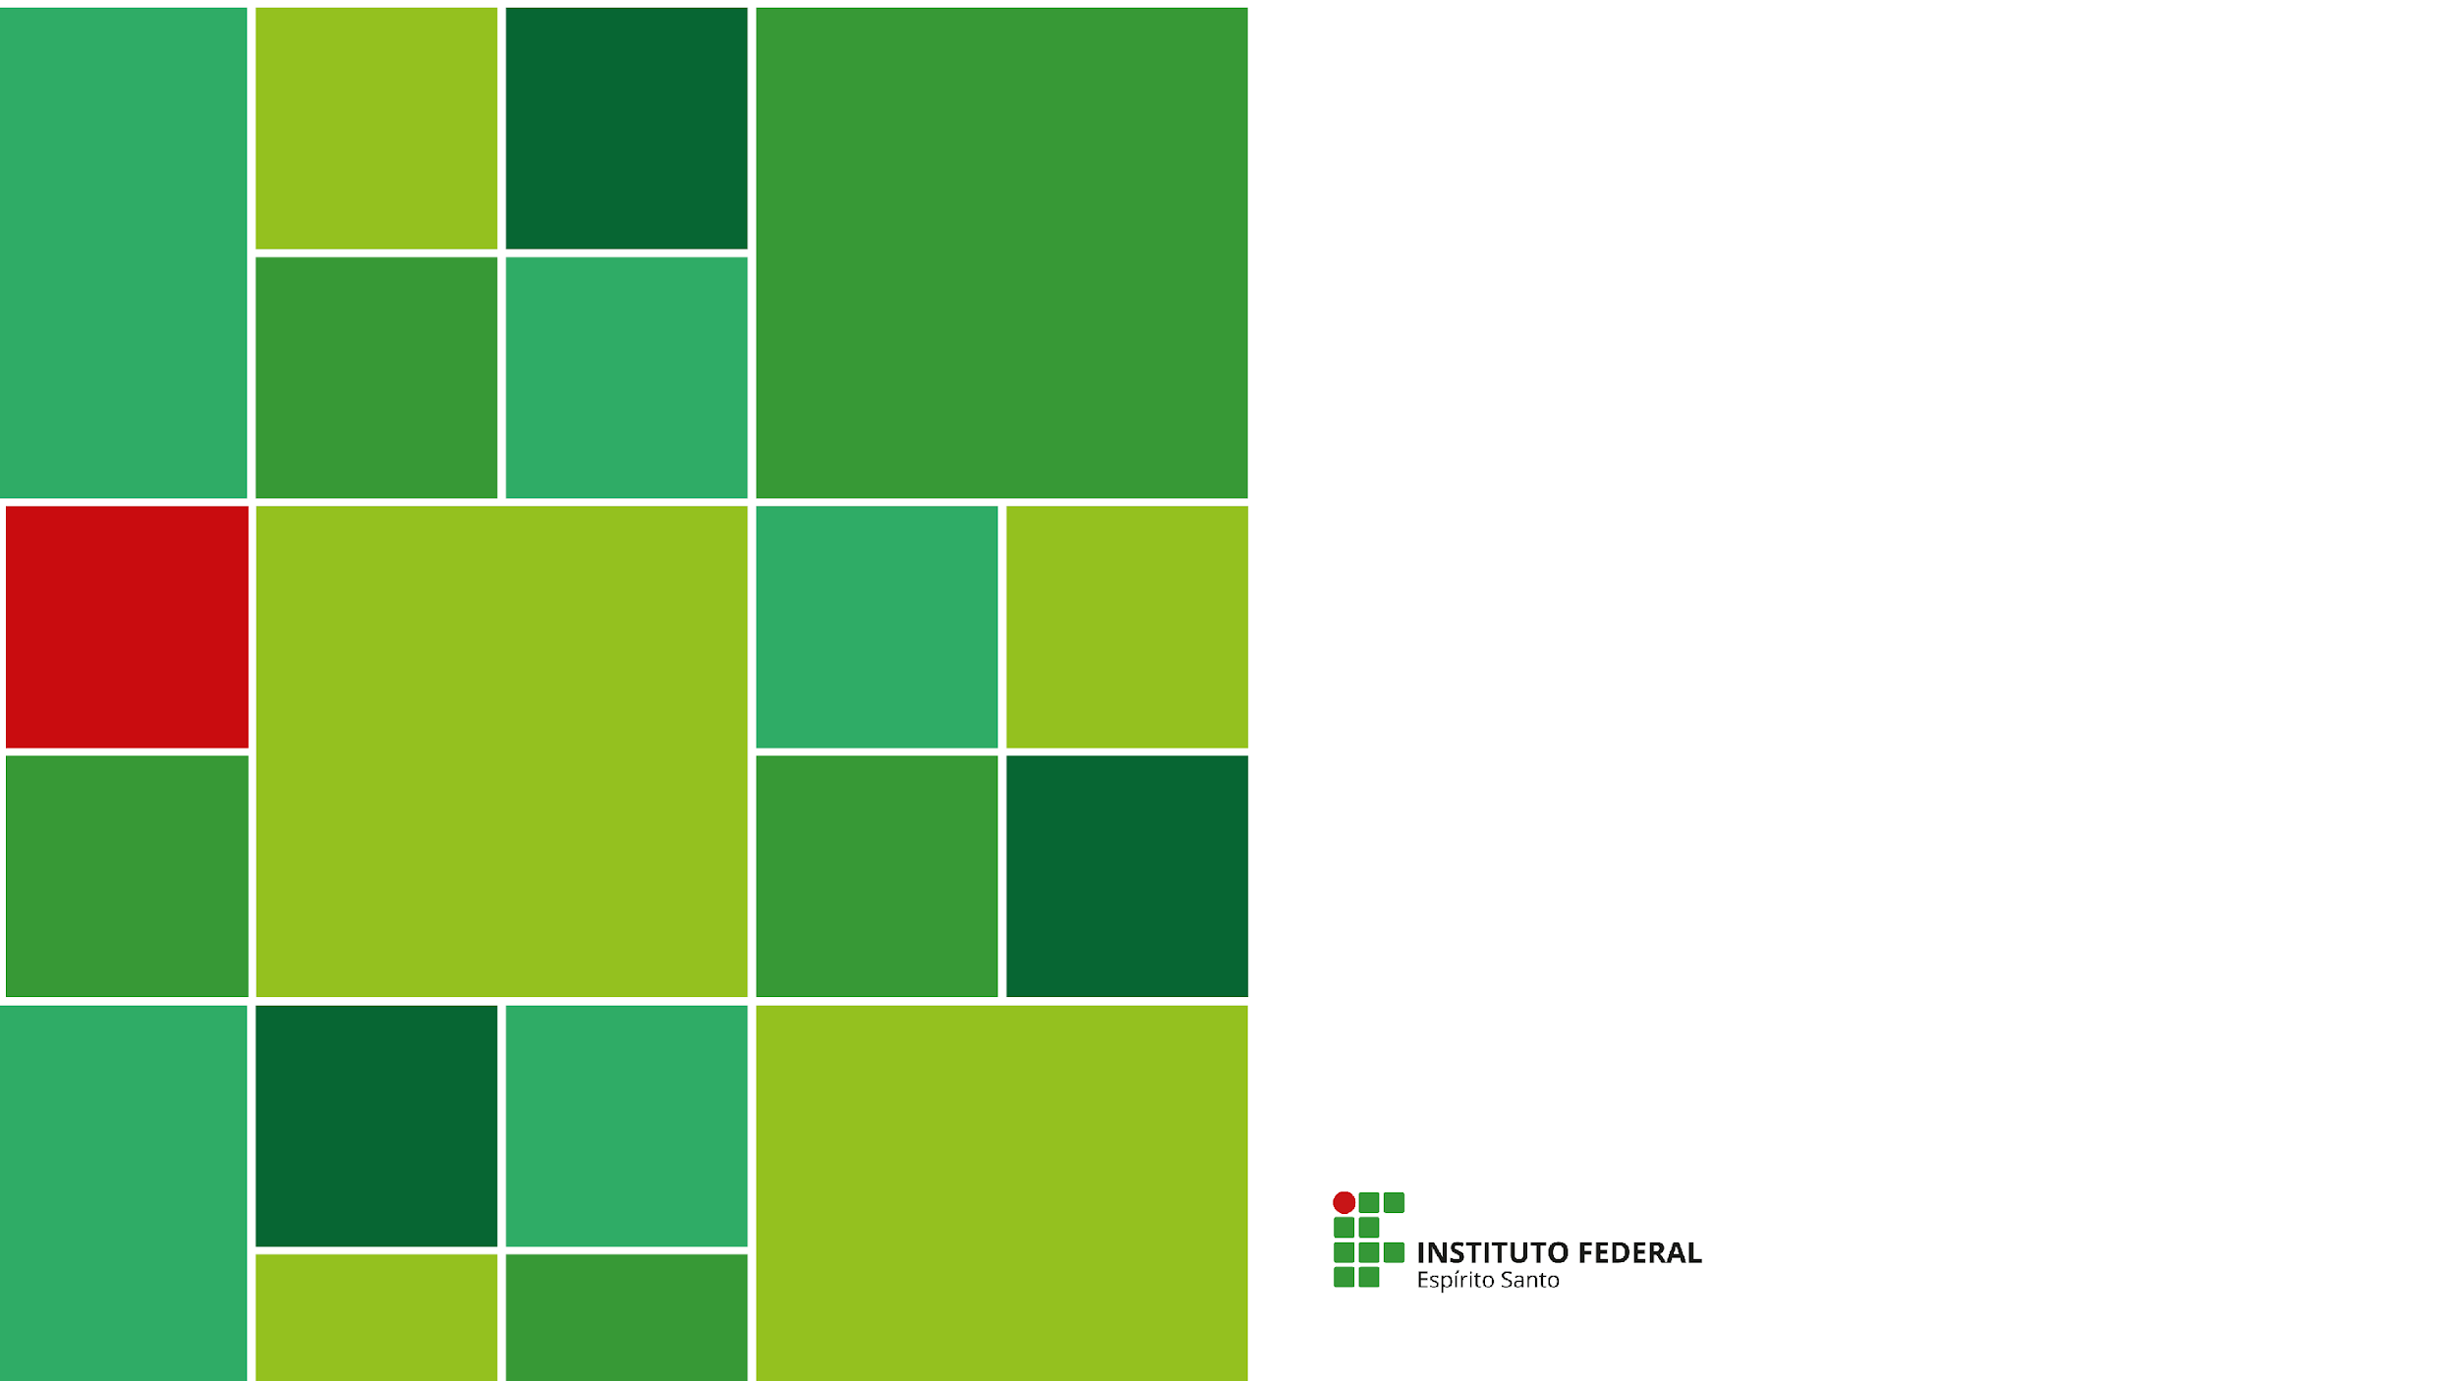

MovieTag
Catálogo de produções audiovisuais através de tags
Data: 28/11/2024
Gabriela Machado, Guilherme Costa,
Luan Oliveira e
Lucas Santos

Slide 2
Objetivo

Slide 3

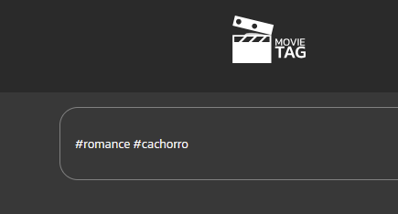


Objetivo Geral
O objetivo geral é criar um sistema de catálogo de produções audiovisuais que permita busca avançada por tags, facilitando a pesquisa específica, como por exemplo, "romance" + "cachorro".

Slide 4
Desafio - Dashboard

Slide 5
Desafio - Dashboard
O desafio implementado na matéria de Programação Web foi a criação de um dashboard para o site. O dashboard permitirá ao administrador visualizar e gerenciar dados do site por meio de três gráficos principais:
Produções mais acessadas por período (Linha)
Usuários com maior atividade (Barra Horizontal)
Tags mais utilizadas (Barra Vertical):

Slide 6
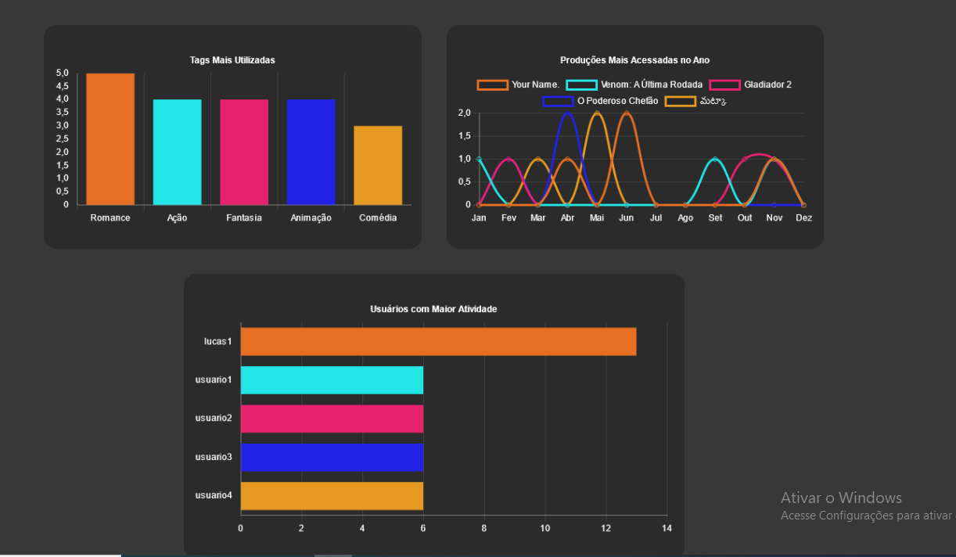
Desafio - Dashboard

Slide 7
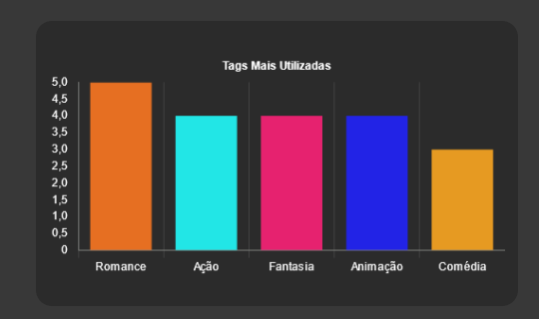
Desafio - Grafico Tags mais utilizadas (Barra Vertical)
Mostra um gráfico de barras verticais com as tags mais utilizadas nas buscas e nas produções, permitindo ao administrador analisar quais termos são mais populares entre os usuários.

Slide 8
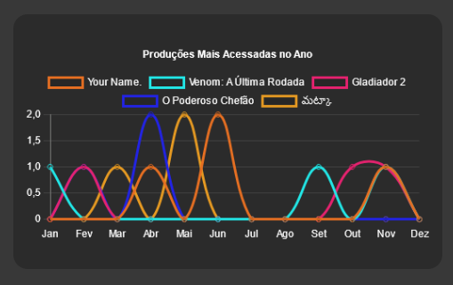
Desafio - Gráfico Produções mais acessadas por período (Linha)
Exibe um gráfico de linha que mostra as produções mais acessadas ao longo do tempo, permitindo ao administrador identificar tendências de popularidade e os picos de acesso

Slide 9
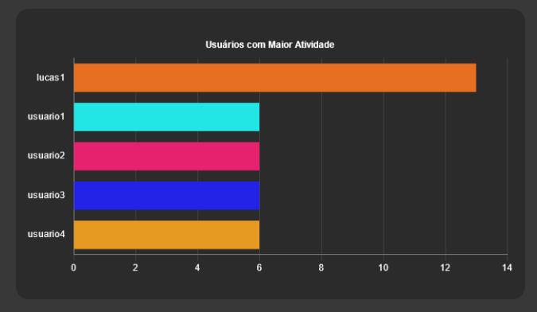
Desafio - Gráfico Usuários com maior atividade (Avaliações, Tags Criadas, Acessos) (Barra Horizontal)
Apresenta um gráfico de barras horizontais, destacando os usuários mais ativos com base em suas avaliações, tags criadas e acessos ao site, ajudando a monitorar a interação dos usuários com o conteúdo.

Slide 10
Implementação Web

Slide 11
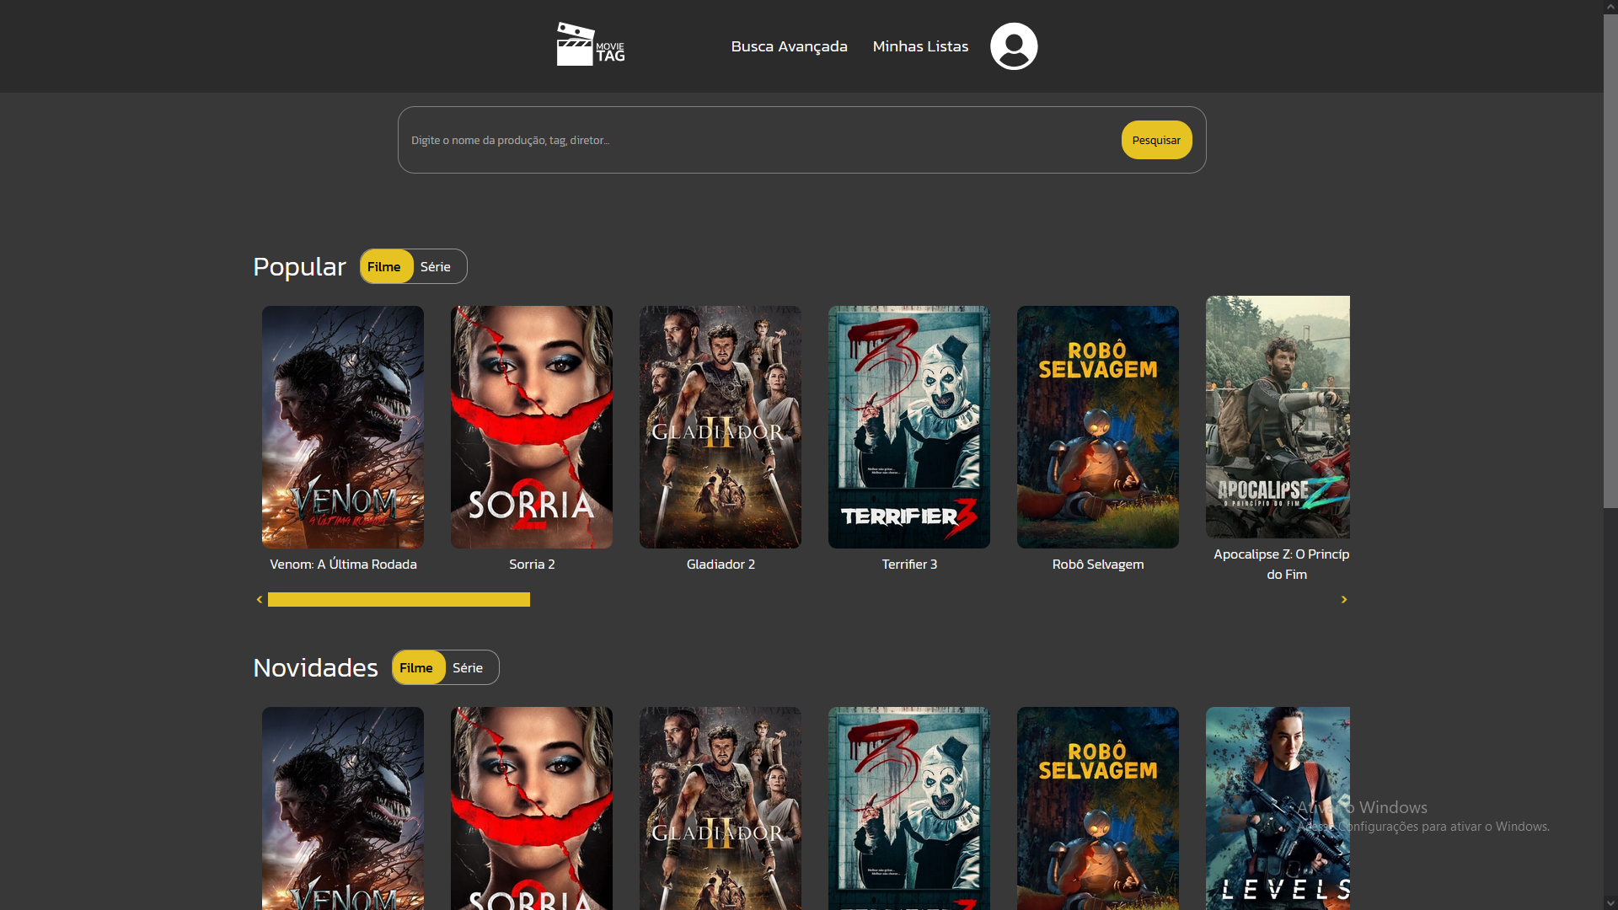
Implementação Web - Tela de Início
Tela de início do Site. Irá permitir que o usuário acesse os produções sugeridas e que faça a pesquisa.

Slide 12
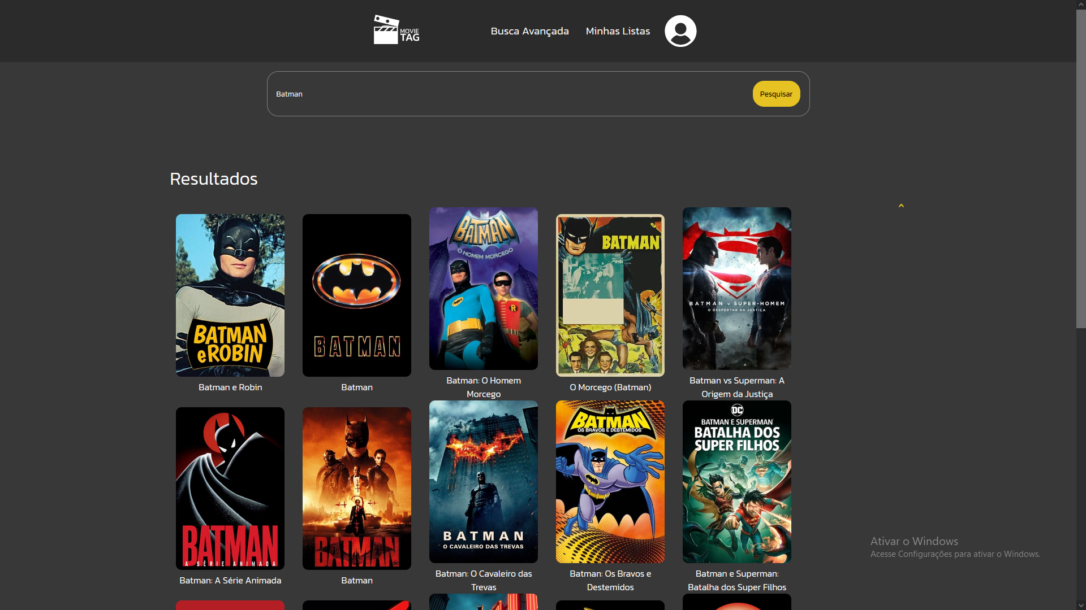
Implementação Web - Tela de Resultado de Pesquisa
Resultado de uma pesquisa feita na tela de início.

Slide 13
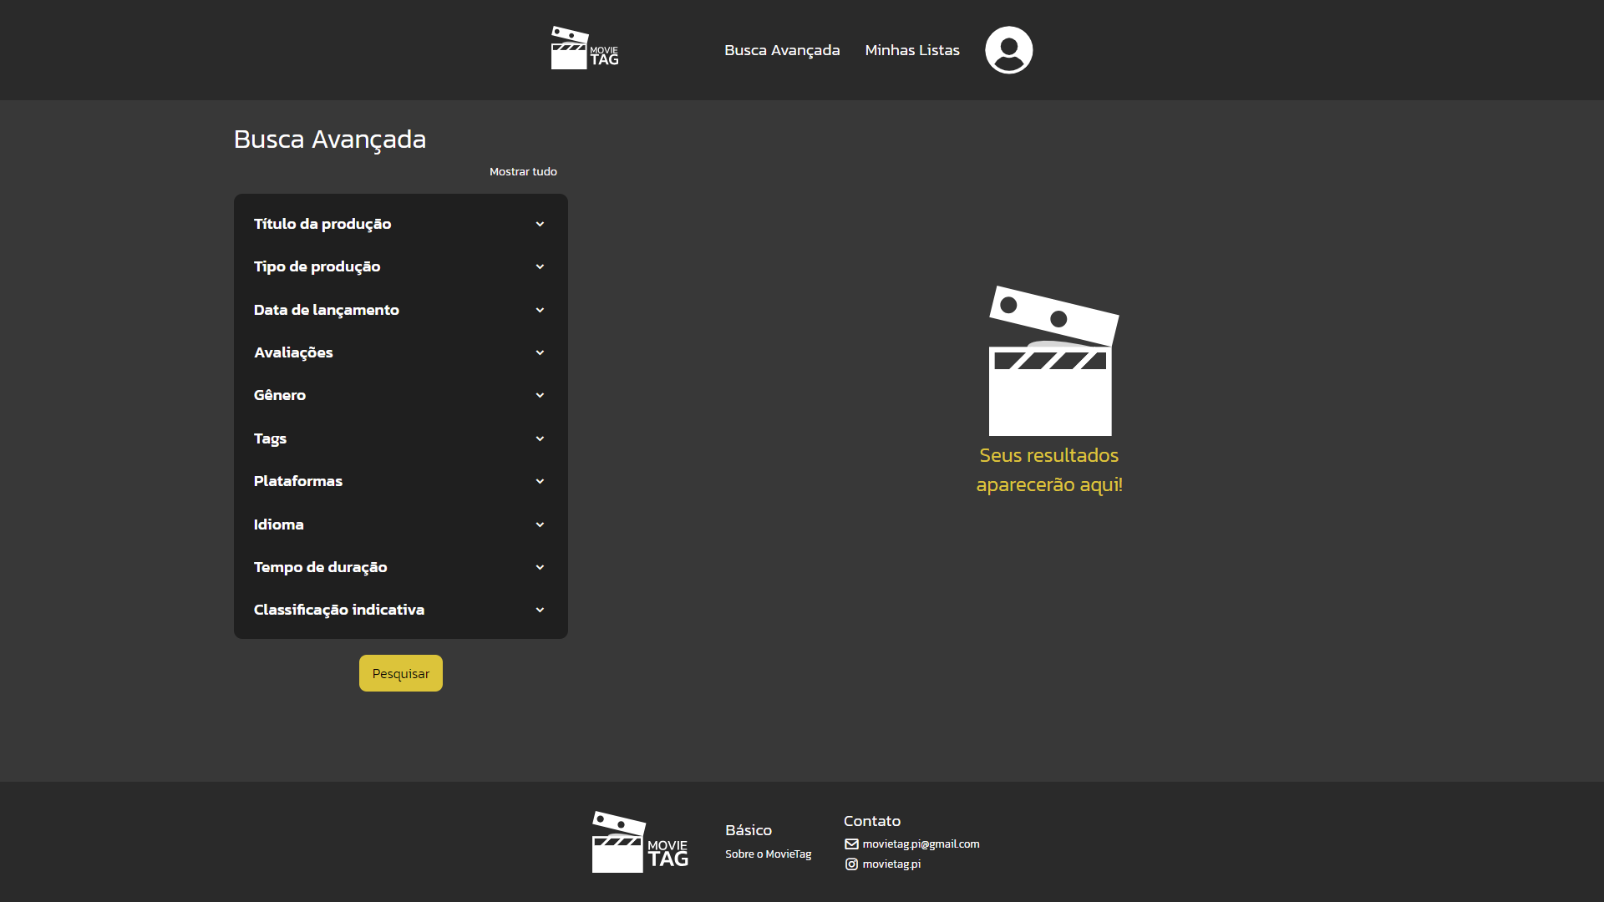
Implementação Web - Tela de Busca Avançada
Tela de Busca Avançada. Irá permitir que o usuário busque por filmes através do seus filtros de dados.

Slide 14
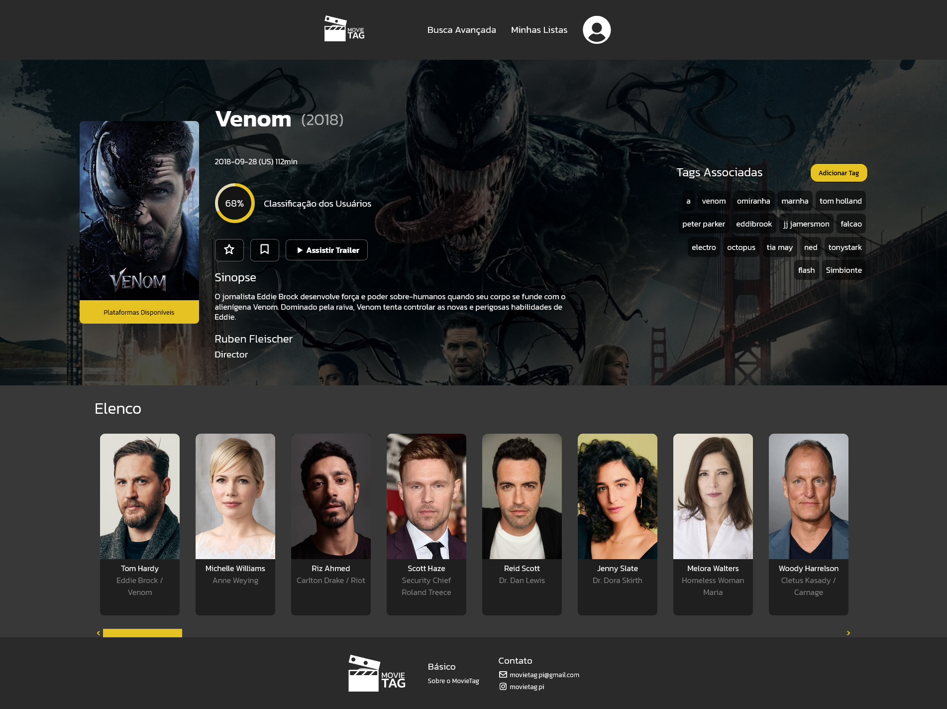
Implementação Web - Tela de Visualização de Produção
Visualização de Produção. Permite ao usuário visualizar os dados do filme e seu elenco e realizar interações.

Slide 15
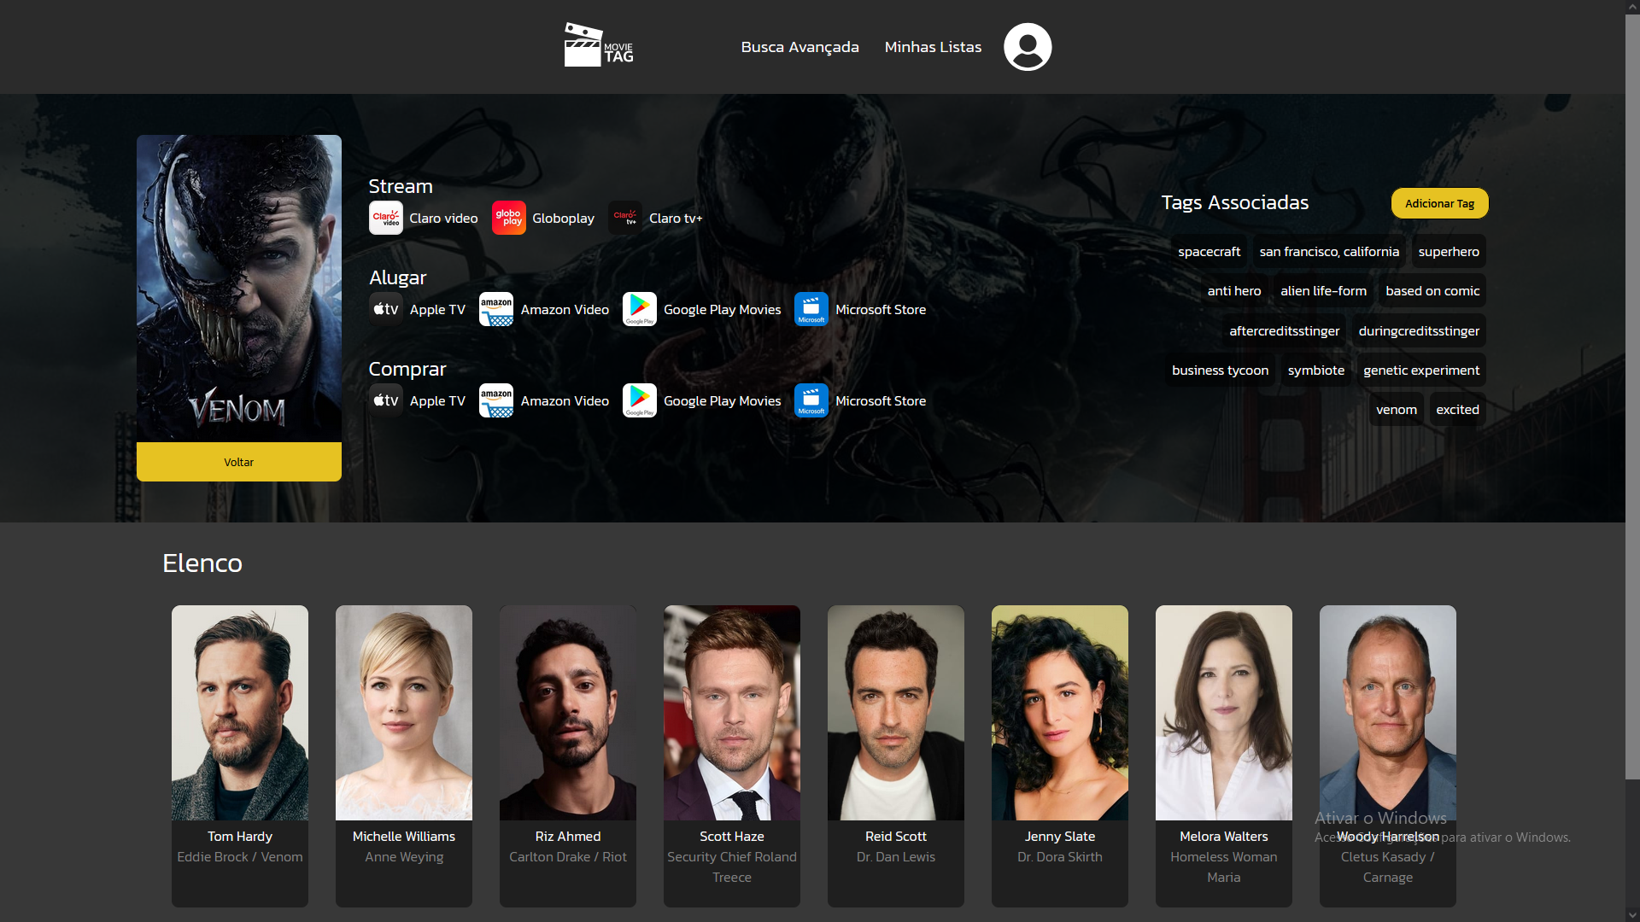
Implementação Web - Tela de Visualização de Produção (Visualização de Plataformas Disponíveis)
Visualização das Produções. Permite ao usuário visualizar os dados do filme e seu elenco e realizar interações.

Slide 16
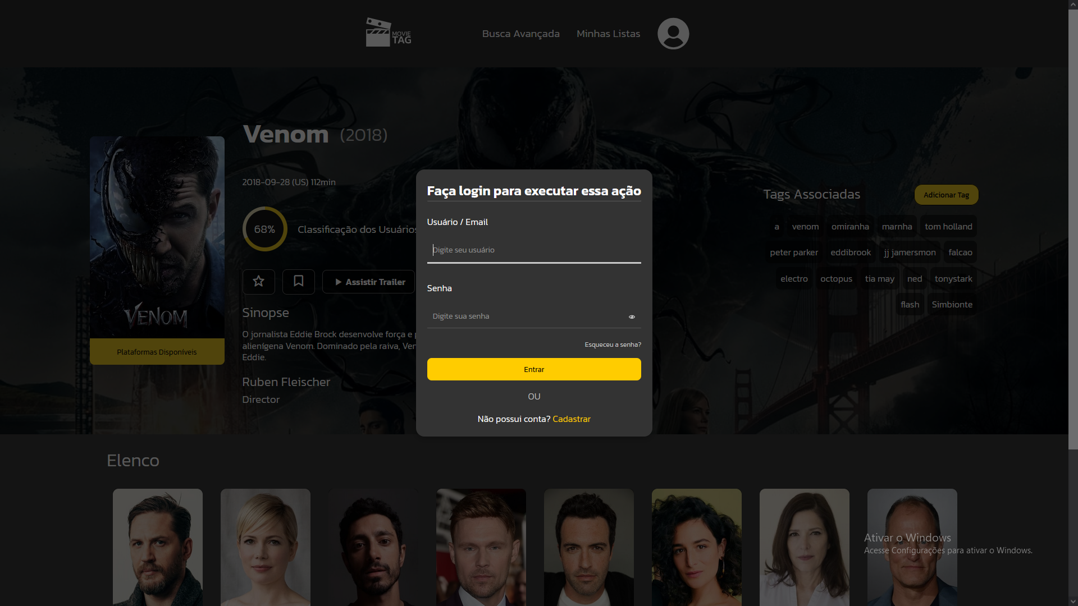
Implementação Web - Tela de Visualização de Produção (Dialog para Fazer Login)
Visualização das Produções. Permite ao usuário visualizar os dados do filme e seu elenco e realizar interações.

Slide 17
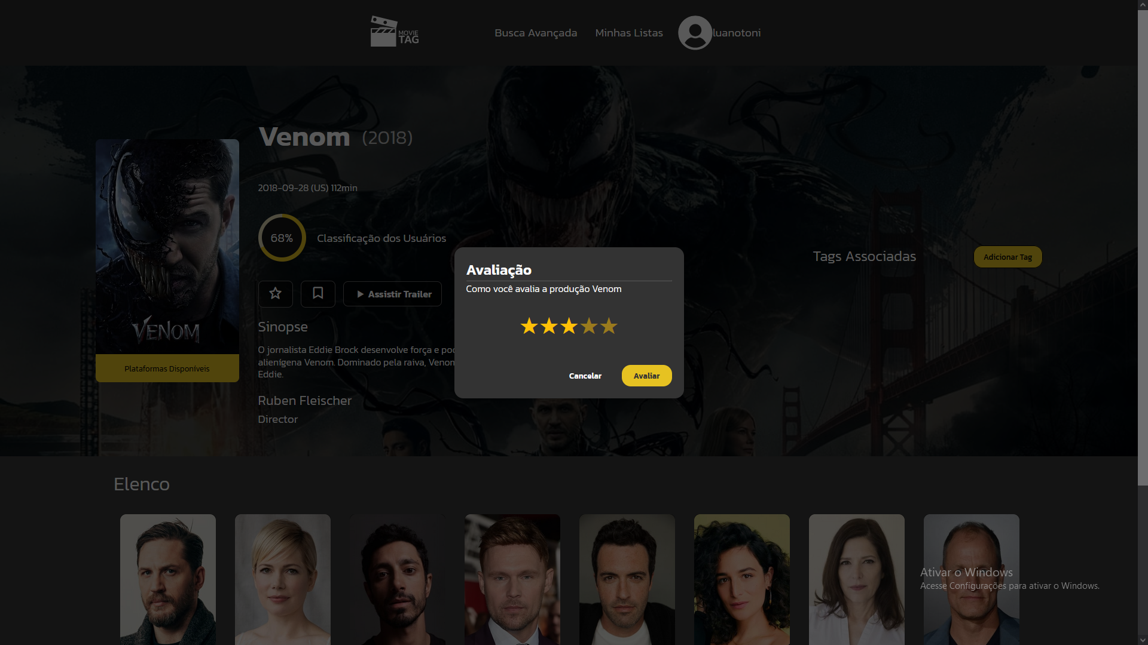
Implementação Web - Tela de Visualização de Produção (Dialog para Avaliar Produção)
Visualização das Produções. Permite ao usuário visualizar os dados do filme e seu elenco e realizar interações.

Slide 18
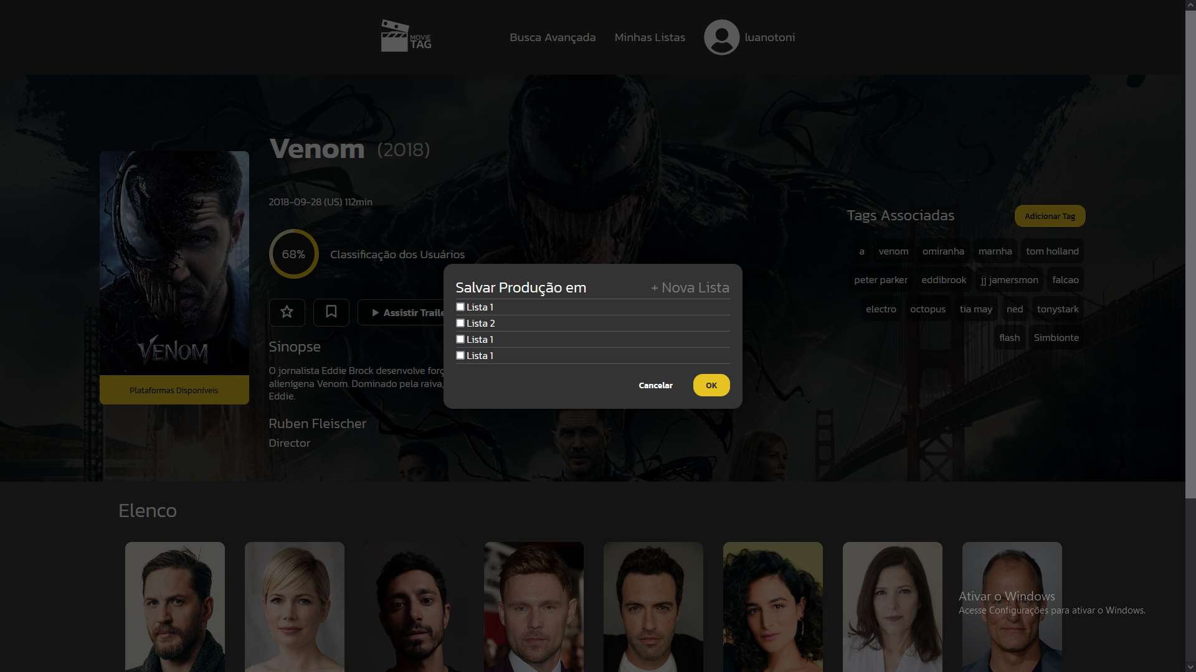
Implementação Web - Tela de Visualização de Produção (Dialog para Salvar Produção em Lista)
Visualização das Produções. Permite ao usuário visualizar os dados do filme e seu elenco e realizar interações.

Slide 19
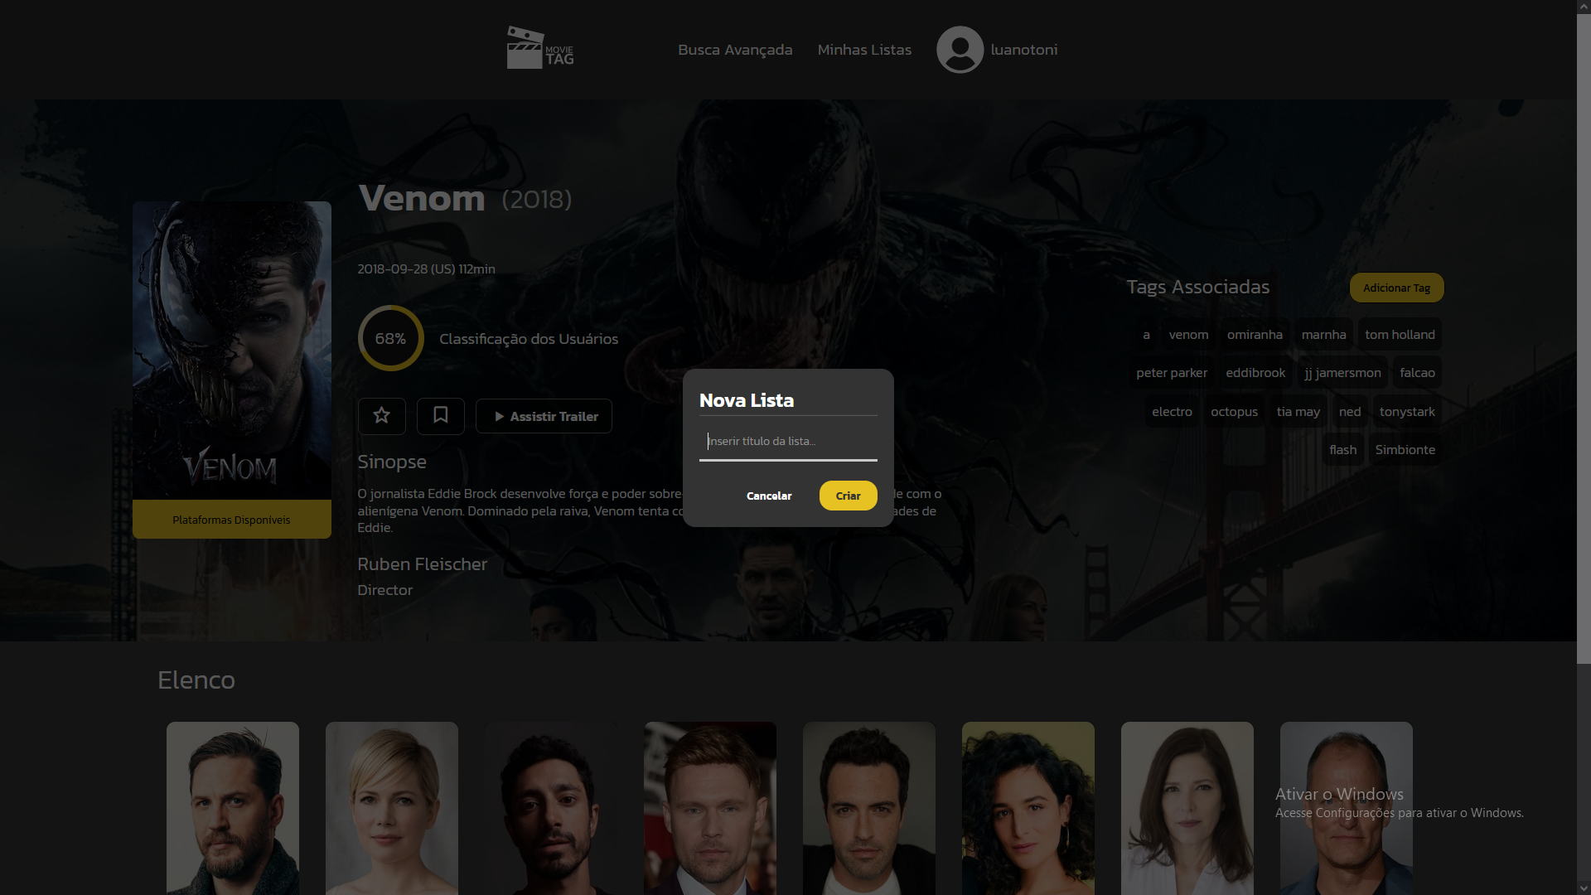
Implementação Web - Tela de Visualização de Produção (Dialog para Criar Nova Lista)
Visualização das Produções. Permite ao usuário visualizar os dados do filme e seu elenco e realizar interações.

Slide 20
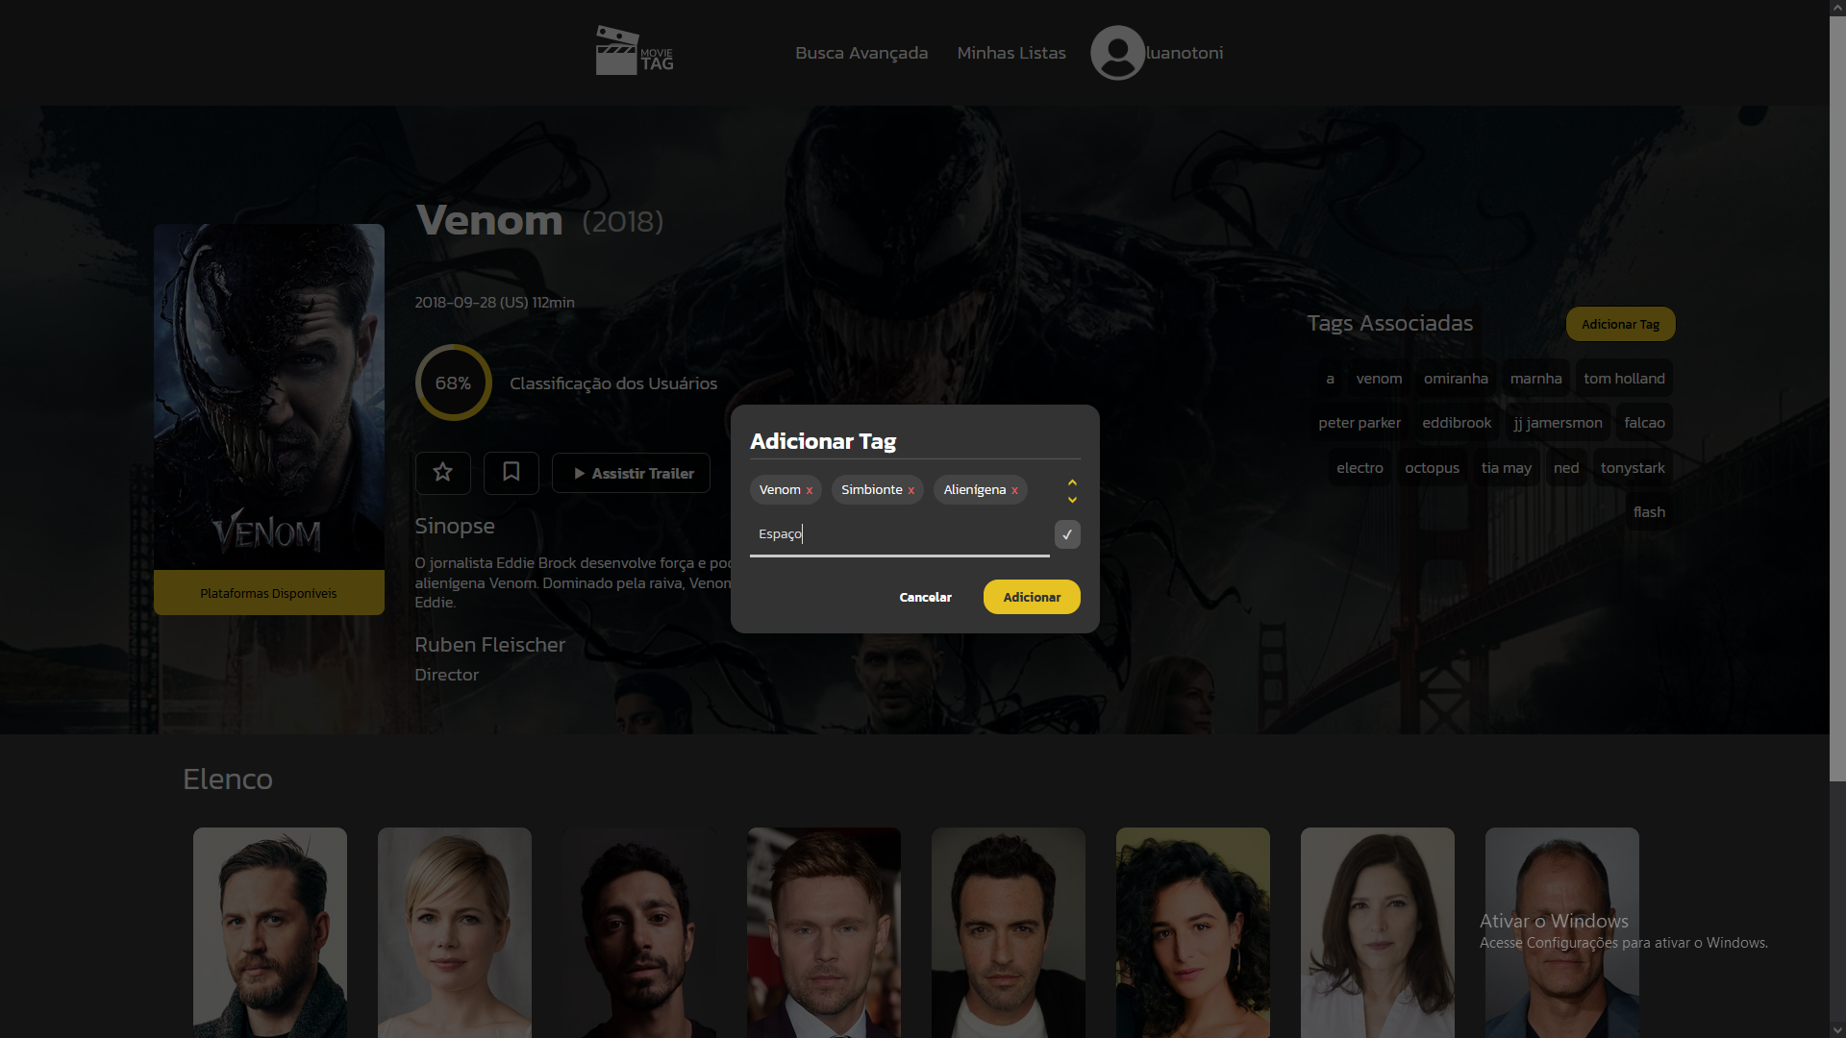
Implementação Web - Tela de Visualização de Produção (Dialog para adicionar Tag)
Visualização das Produções. Permite ao usuário visualizar os dados do filme e seu elenco e realizar interações.

Slide 21
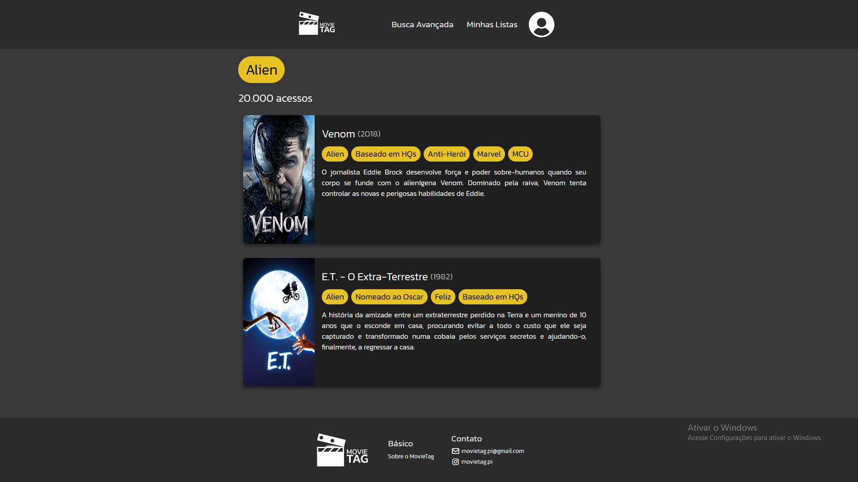
Implementação Web - Tela de Visualização de Tag
Visualização de tag. Permite a visualização de produções que contém a tag específica.

Slide 22
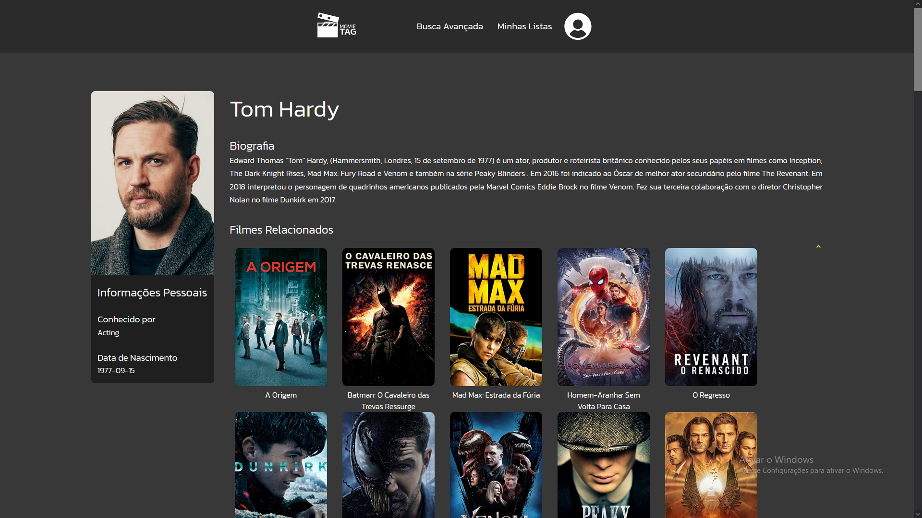
Implementação Web - Tela de Biografia de Integrante
Visualização dos Integrantes. Permite a visualização dos dados dos Integrantes.

Slide 23
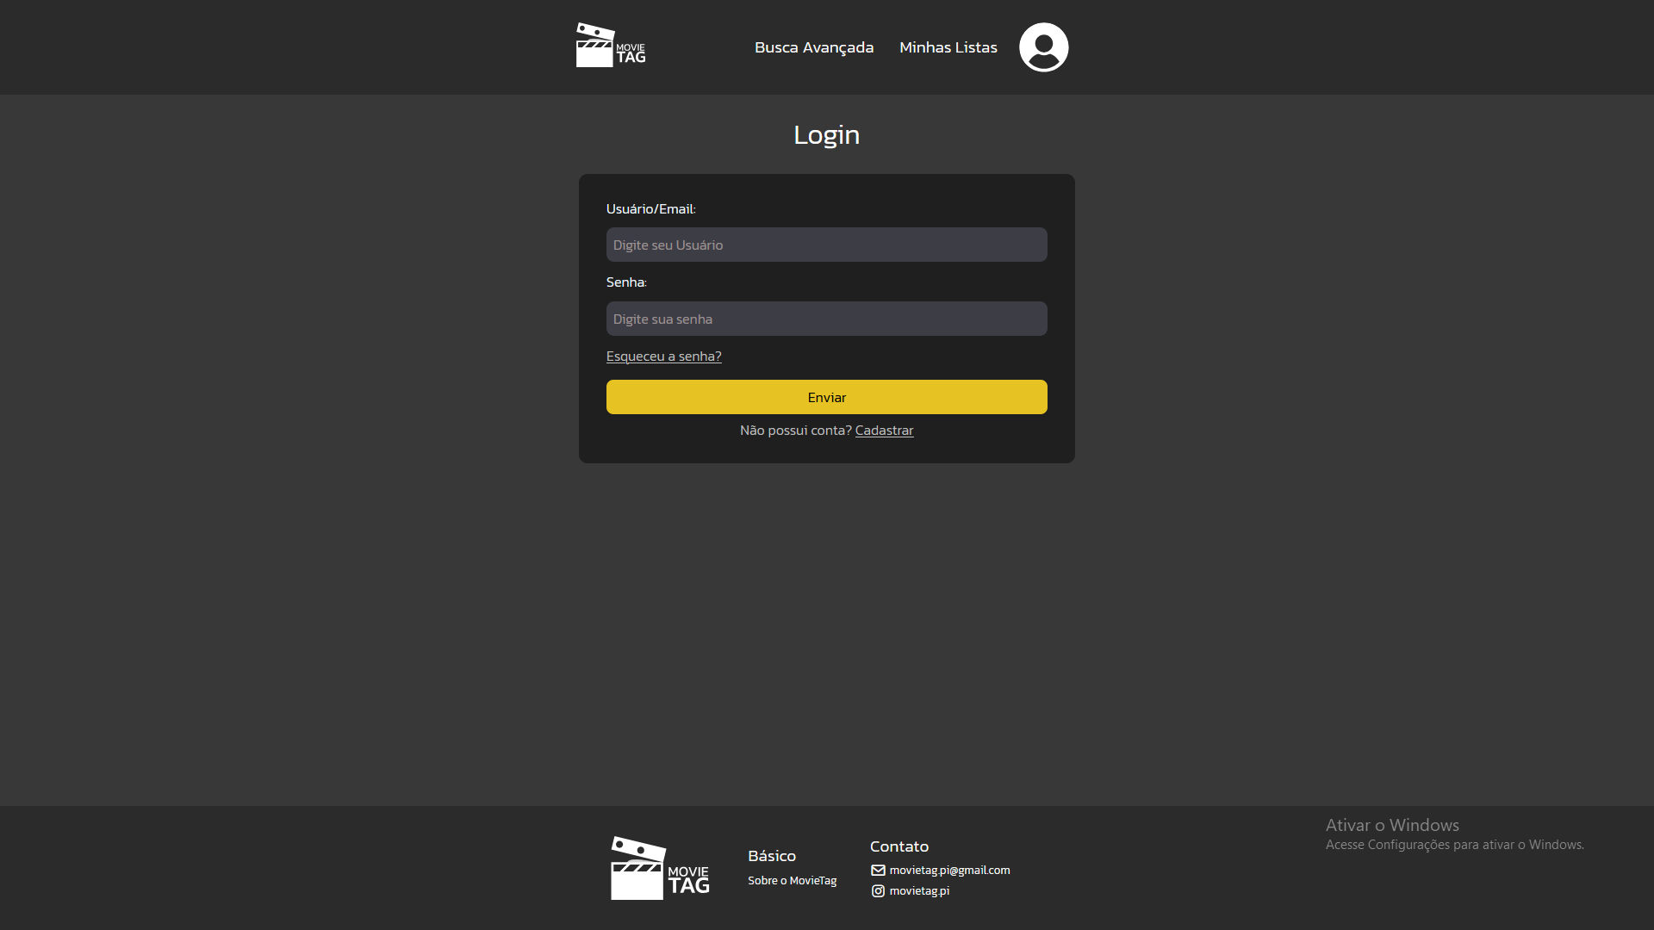
Implementação Web - Tela de Login
Tela Login de Usuário.

Slide 24
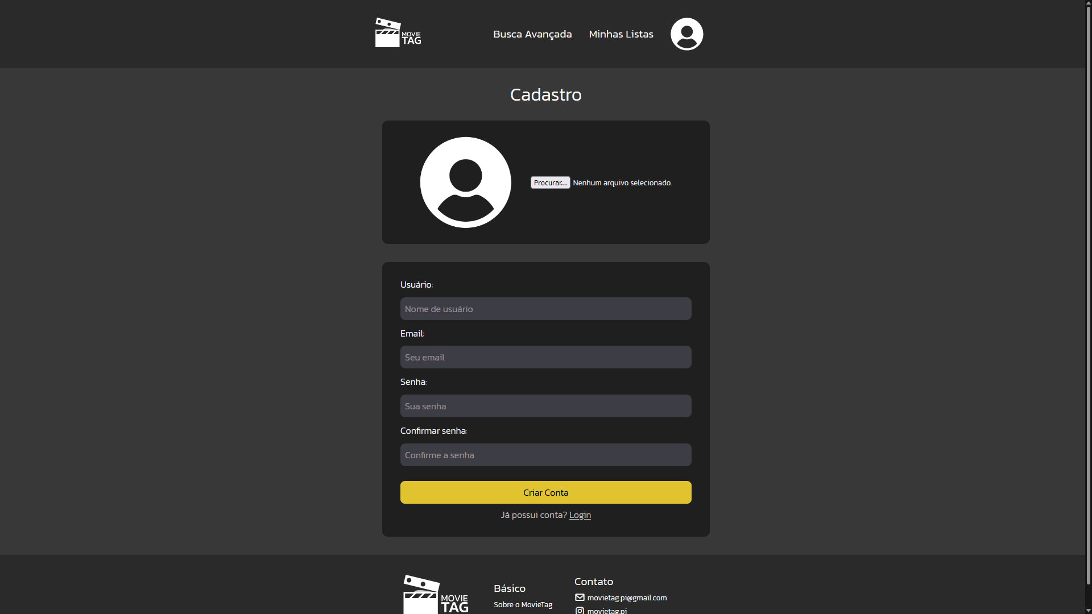
Implementação Web - Tela de Cadastro
Tela de Cadastro de Usuário.

Slide 25
Novas Telas Adicionadas

Slide 26
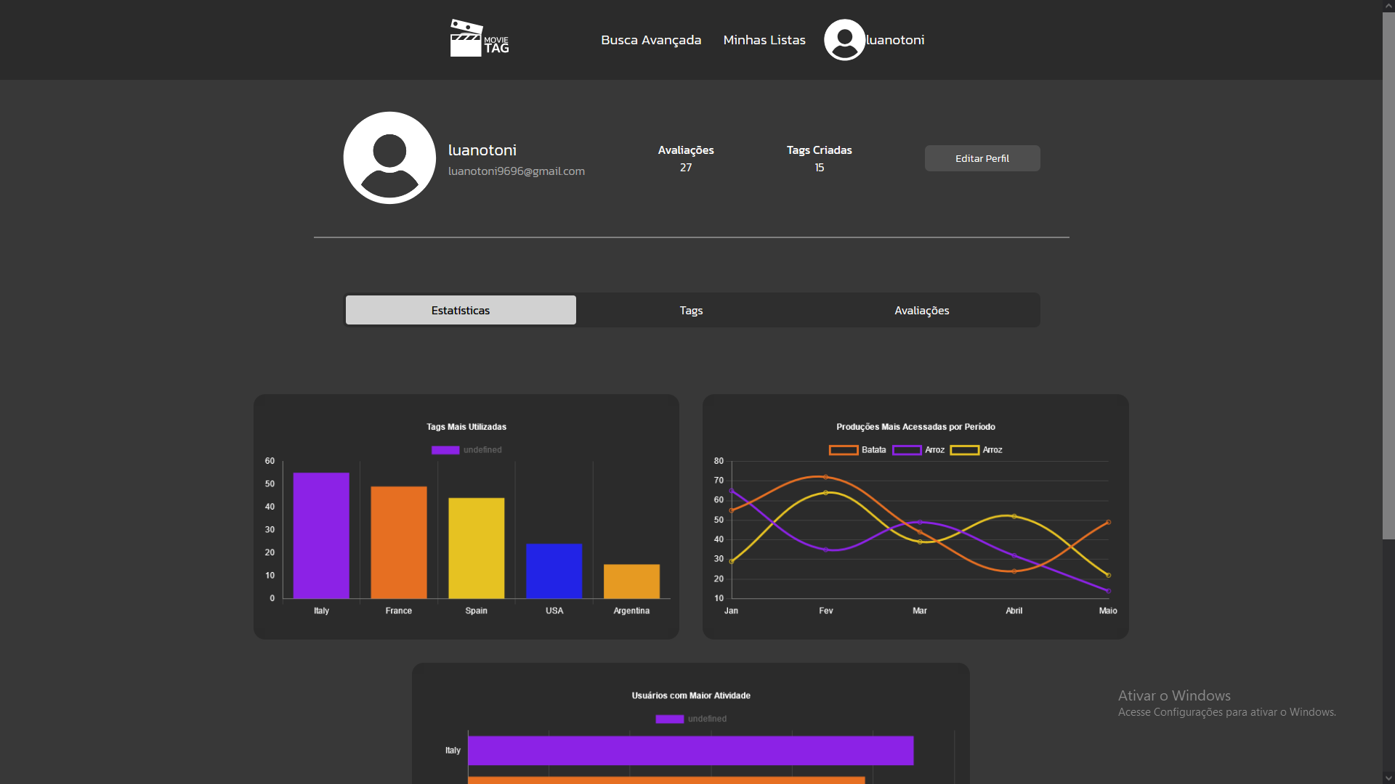
Implementação Web - Tela de Perfil Admin
Tela de Perfil do Usuário. Exibe Informações sobre as atividades do usuário, e aos admins o dashboard do sistema.

Slide 27
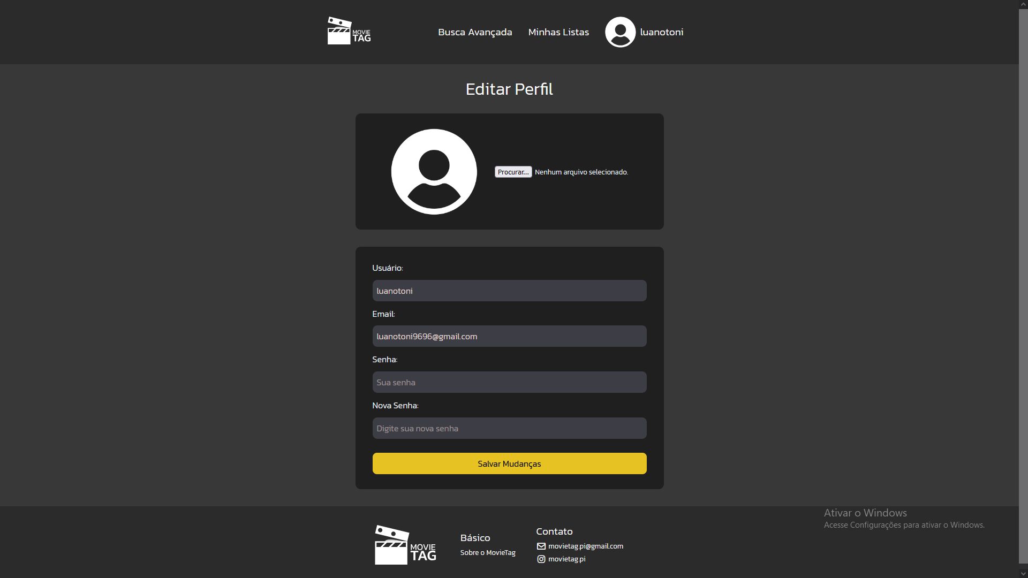
Implementação Web - Tela de Editar Perfil
Tela de Editar Perfil de Usuário.

Slide 28
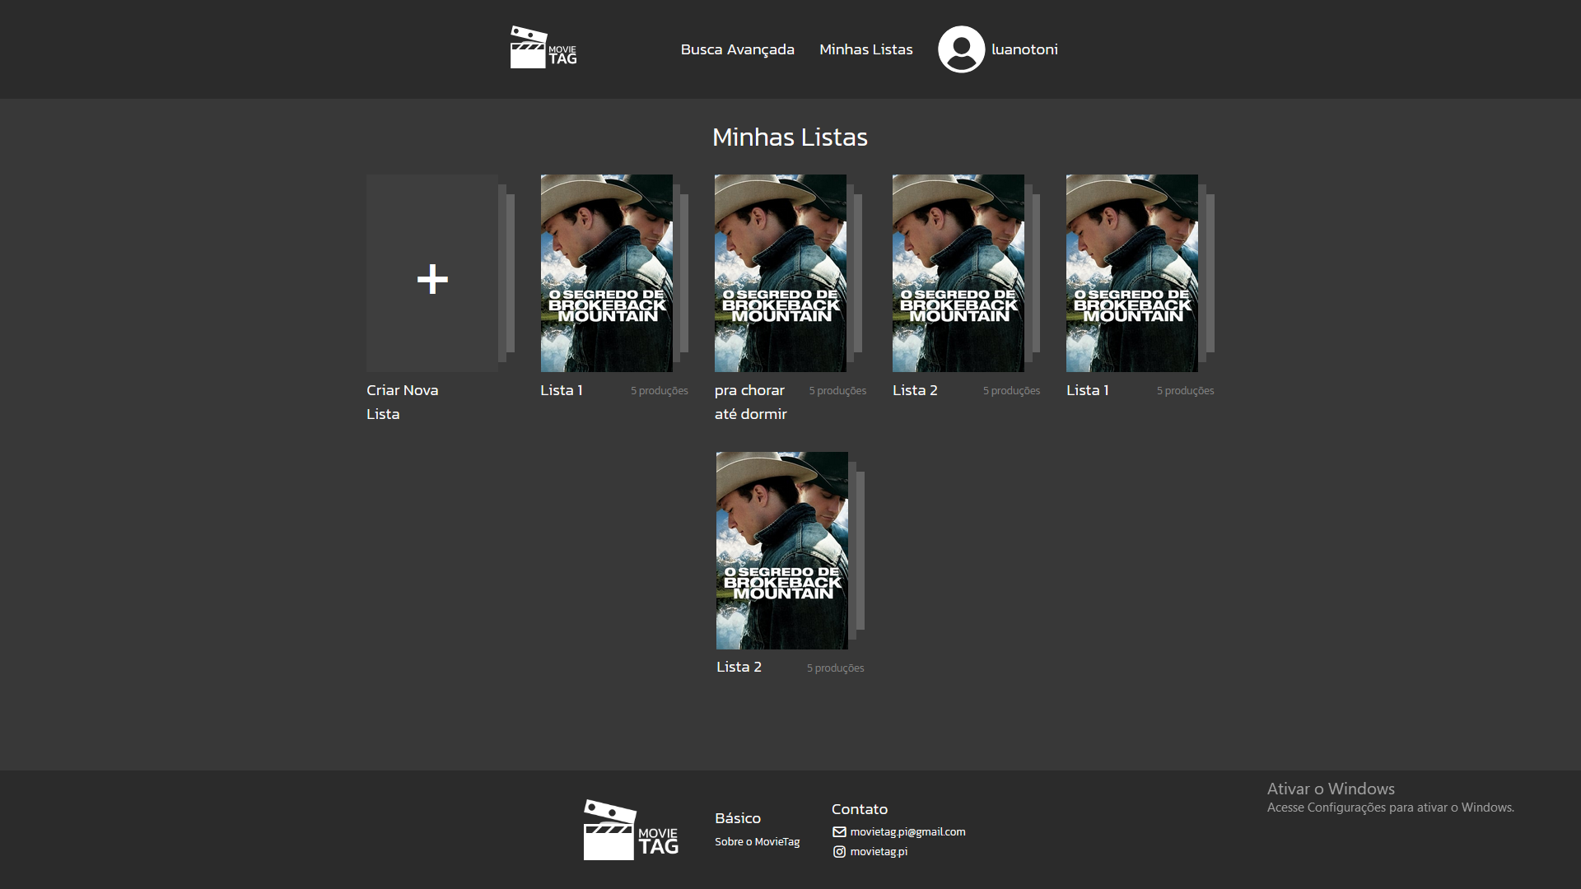
Implementação Web - Tela Minhas Listas
Tela de Minhas Listas. Permite o usuário acessar as listas de produções criadas por ele.

Slide 29
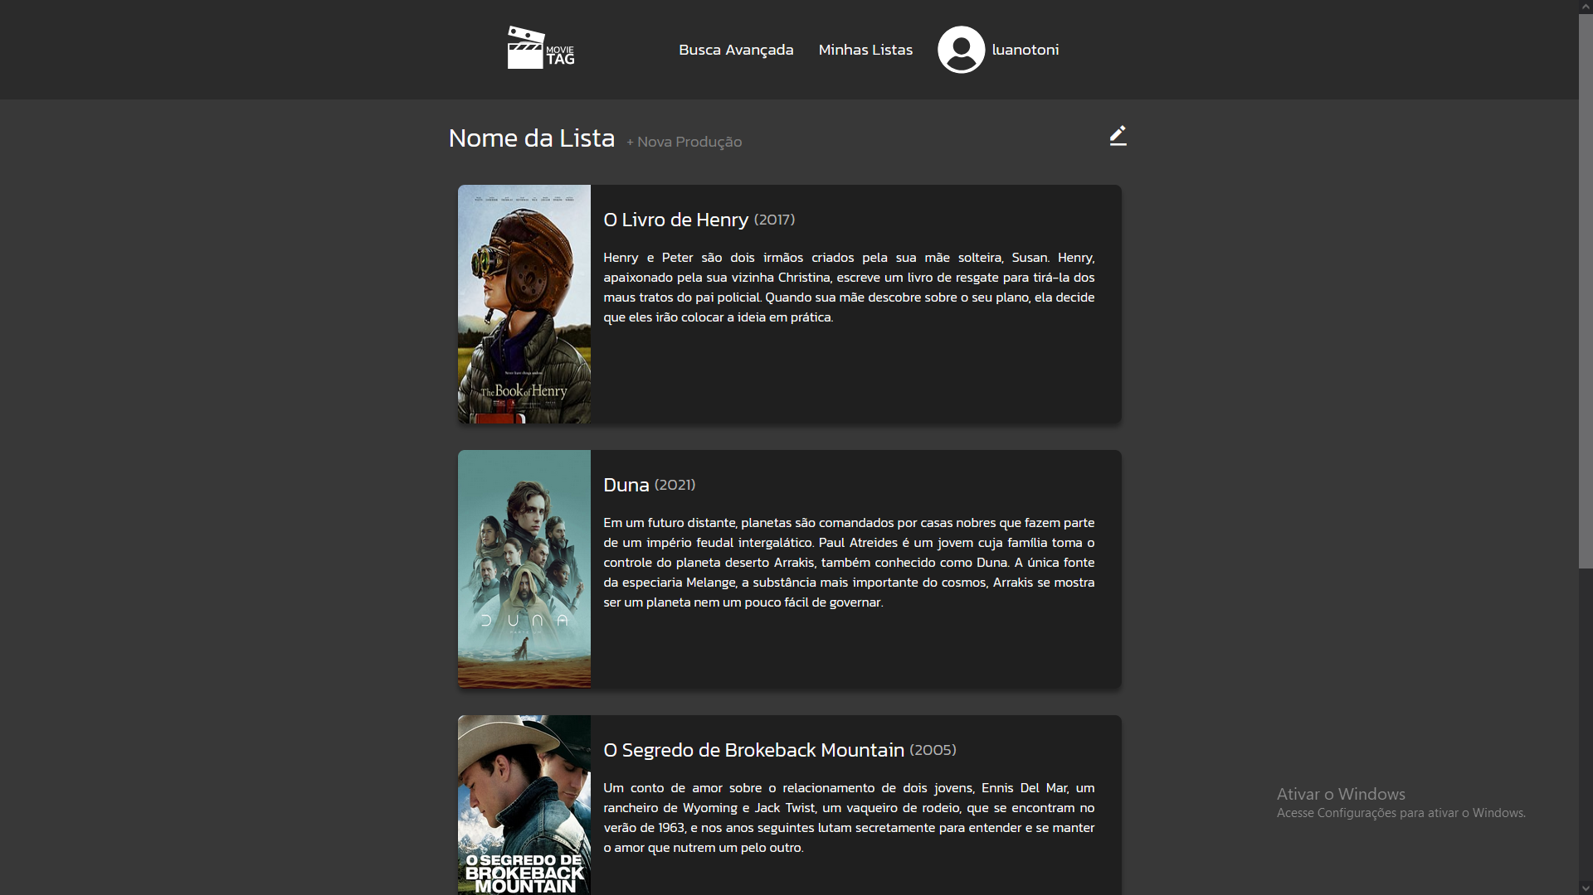
Implementação Web - Tela de Visualização de Lista
Tela de Visualização de Lista. Permite o usuário visualizar as produções salvas na lista.

Slide 30
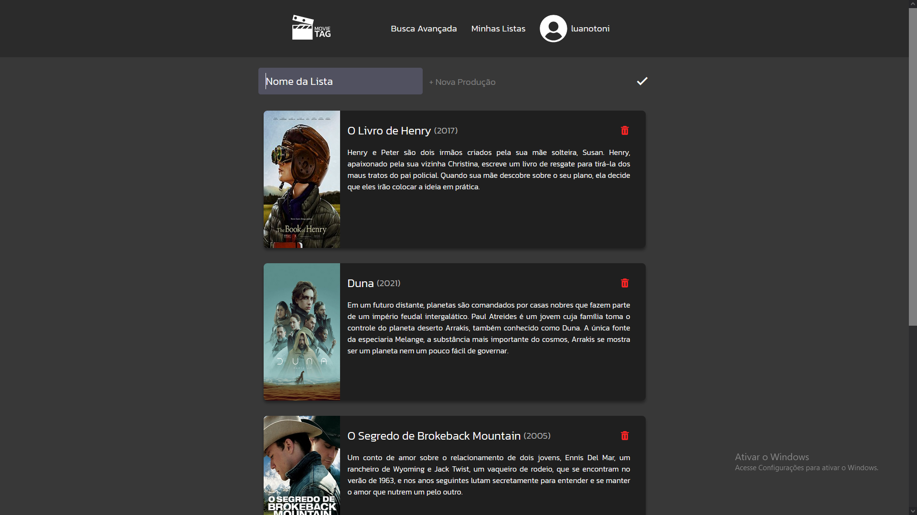
Implementação Web - Tela de Edição de Lista
Tela de Edição de Lista. Permite o usuário Mudar o nome da Lista, adicionar e remover produções da lista.

Slide 31
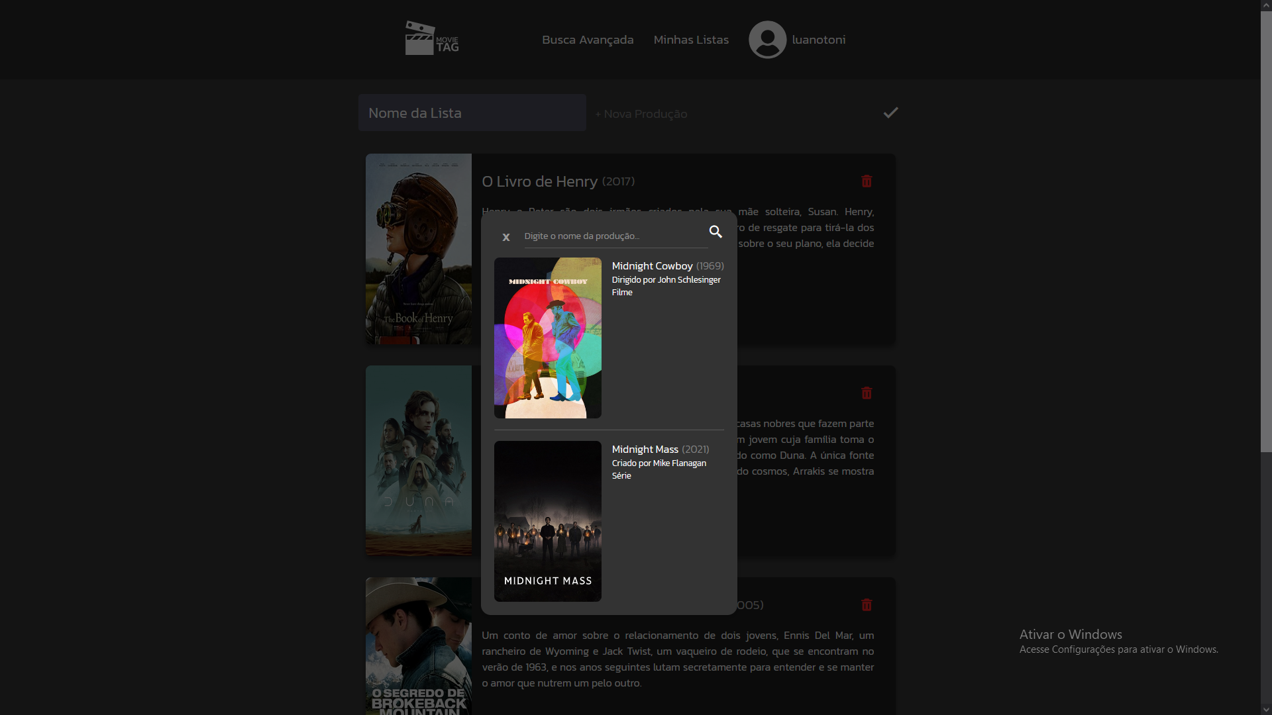
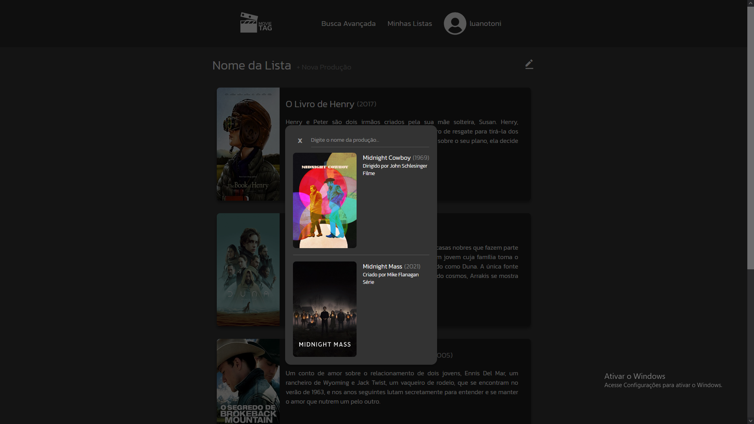
Implementação Web - Tela de Visualização de Lista (Dialog para adicionar produção a lista)
Tela de Edição de Lista. Permite o usuário Mudar o nome da Lista, adicionar e remover produções da lista.

Slide 32
Validação e Sanitização dos Campos do Formulário

Slide 33
Tecnologias Utilizadas

Slide 34
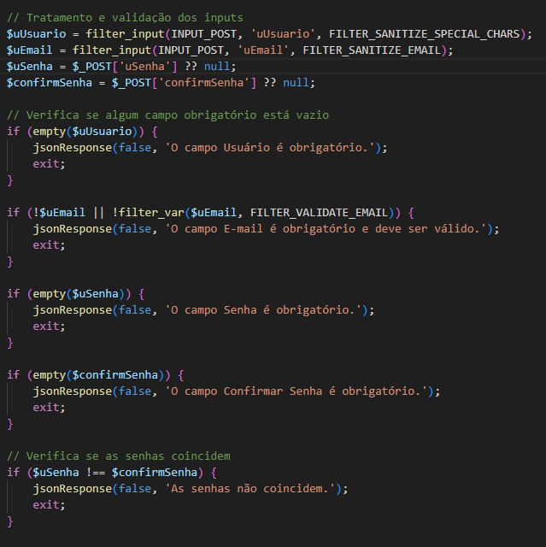
Validação e Sanitização dos Campos do Formulário
A sanitização remove ou neutraliza caracteres potencialmente perigosos, como aqueles usados em ataques de SQL Injection. Já a validação assegura que os dados fornecidos atendem aos critérios esperados, como formato correto de e-mail ou limite de tamanho.

Slide 35


Tecnologias Utilizadas - ChartJS
O Chart.js é uma biblioteca JavaScript para criar gráficos interativos e responsivos, como barras, linhas, pizza e mais, de forma simples e customizável. Utilizado para criação dos gráficos do dashboard.

Slide 36

Tecnologias Utilizadas - Fetch API
A Fetch API é uma interface JavaScript moderna utilizada para realizar requisições HTTP de maneira simples e eficiente. Ela permite buscar ou enviar dados para servidores, retornando Promises para lidar com as respostas de forma assíncrona. Foi usada para integrar JavaScript com backends, como PHP.

Slide 37

Tecnologias Utilizadas - Tag Dialog
A tag <dialog> é um elemento HTML usado para criar caixas de diálogo ou modais nativos. Ela suporta atributos como open para exibição e métodos JavaScript (show(), close()) para controle dinâmico. Foi utilizada na criação das caixas de diálogo do sistema. Por exemplo avaliação, salvar produção, adicionar tag, etc.

Slide 38

Tecnologias Utilizadas - Password_hash
O PasswordHash é uma técnica ou ferramenta usada para proteger senhas, convertendo-as em um formato irreversível (hash) antes de armazená-las. Isso aumenta a segurança em sistemas, mesmo em caso de vazamento de dados. Foi utilizado em login e cadastro.

Slide 39

Tecnologias Utilizadas - ChatGPT
O ChatGPT foi uma ferramenta usada para acelerar o desenvolvimento do site na correção de código e na criação rápida de partes em HTML e JavaScript. Isso otimizou o processo e melhor a eficiência no desenvolvimento.

Slide 40

Tecnologias Utilizadas - Base64
Base64 é um método de codificação que converte dados binários em texto ASCII, usando 64 caracteres. É usado para transmitir dados em formatos que aceitam apenas texto.

Slide 41

Tecnologias Utilizadas - InfinityFree
InfinityFree é um serviço gratuito de hospedagem de sites com suporte a PHP, MySQL e sem anúncios obrigatórios. Foi utilizado para hospedar o site do MovieTag.

Slide 42

Tecnologias Utilizadas - Uniform Server
O Uniform Server é um servidor portátil para Windows com Apache, MySQL, PHP e Perl, usado para testar aplicações web localmente.

Slide 43

Acesso ao Github do MovieTag
Github do MovieTag

Slide 44
Bibliografia
ChartJs
FetchAPI
PasswordHash
Github
TagDialog
FetchAPI
InfinityFree
Base64
Uniform Server

Slide 45


